Slide 1
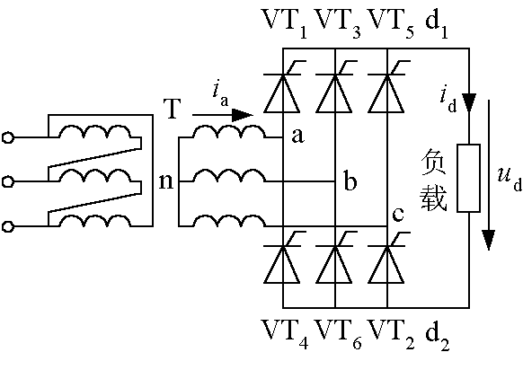



3.2.2 三相桥式全控整流电路
内容回顾
三相桥是应用最为广泛的整流电路
导通顺序：
VT₁－VT₂
－VT₃－ VT₄
－VT₅－VT₆
共阴极组——阴极连接在一起的3个晶闸管（VT₁，VT₃，VT₅）
共阳极组——阳极连接在一起的3个晶闸管（VT₄，VT₆，VT₂）
动画演示
图3-17 三相桥式
全控整流电路原理图
3-<number>

Slide 2
重点：
变压器漏感对整流电路的影响。
难点：
三相不可控整流电路的原理。

Slide 3
3.3 变压器漏感对整流电路的影响
■变压器漏感
◆实际上变压器绕组总有漏感，该漏感可用一个集中的电感L_{B}表示，并将其折算到变压器二次侧。
◆由于电感对电流的变化起阻碍作用，电感电流不能突变，因此换相过程不能瞬间完成，而是会持续一段时间。
■现以三相半波为例来分析，然后将其结论推广
◆假设负载中电感很大，负载电流为水平线。

Slide 4
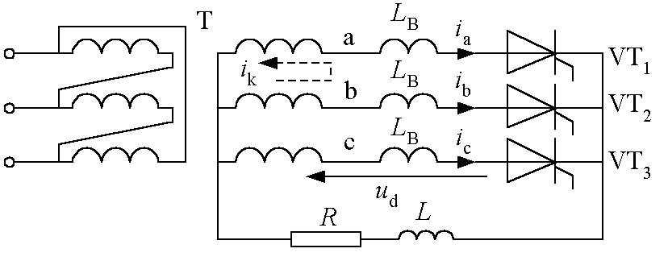
3.3 变压器漏感对整流电路的影响
◆分析从VT₁换相至VT₂的过程
☞在ωt₁时刻之前VT₁导通， ωt₁时刻触发VT₂，因a、b两相均有漏感，故i_{a}、i_{b}均不能突变，于是VT₁和VT₂同时导通，相当于将a、b两相短路，两相间电压差为u_{b}-u_{a}，它在两相组成的回路中产生环流i_{k}如图所示。
u
α
u
u
u
d
a
b
c
O
ω
t
ωt₁时刻
i
d
i
c
i
a
i
b
i
c
i
a
I
d
O
γ
ω
t
图3-26 考虑变压器漏感时的三相半波可控整流电路及波形

Slide 5
3.3 变压器漏感对整流电路的影响
◆分析从VT₁换相至VT₂的过程
☞i_{k}=i_{b}是逐渐增大的，而 i_{a}=I_{d}-i_{k}是逐渐减小的。
☞当i_{k}增大到等于I_{d}时，i_{a}=0，VT₁关断，换流过程结束。
☞换相过程持续的时间用电角度γ表示，称为换相重叠角。
u
α
u
u
u
d
a
b
c
O
ω
t
ωt₁时刻
i
d
i
c
i
a
i
b
i
c
i
a
I
d
O
γ
ω
t
图3-26 考虑变压器漏感时的三相半波可控整流电路及波形

Slide 6
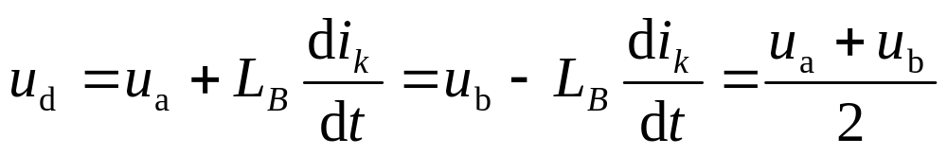
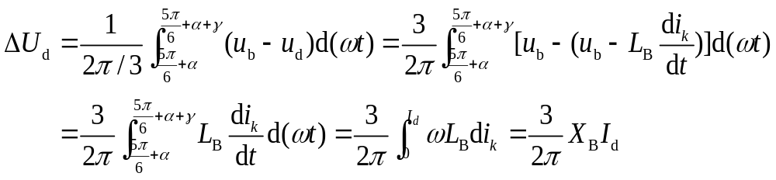
3.3 变压器漏感对整流电路的影响
◆基本数量关系
☞换相过程中，整流输出电压瞬时值为
☞换相压降：与不考虑变压器漏感时相比，u_{d}平均值降低的多少，即
(3-30)
(3-31)

Slide 7
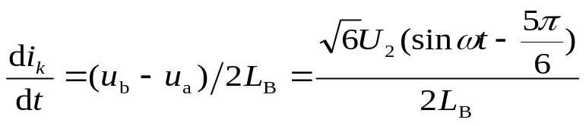
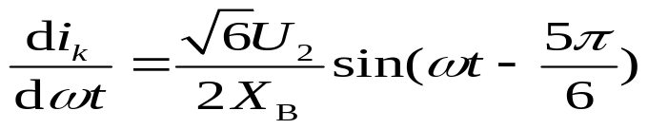
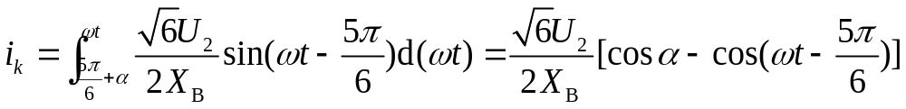


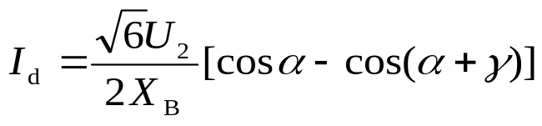
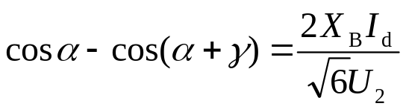
3.3 变压器漏感对整流电路的影响
☞换相重叠角γ
√由式（3-30）得出：
由上式得：
进而得出：
当 时， ，于是
(3-32)
(3-33)
(3-34)
(3-35)
(3-36)

Slide 8
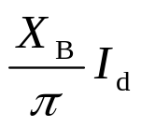
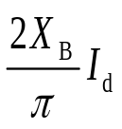
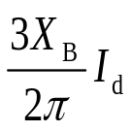
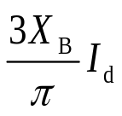
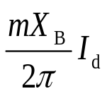

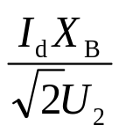
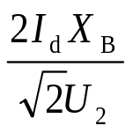
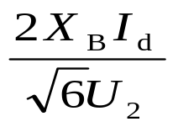
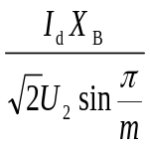


3.3 变压器漏感对整流电路的影响
√γ随其它参数变化的规律：
⑴I_{d}越大则γ越大；
⑵X_{B}越大γ越大；
⑶当α≤90°时，α越小γ越大。
☞其它整流电路的分析结果
表3-2 各种整流电路换相压降和换相重叠角的计算
电路形式 | 单相全波 | 单相全控桥 | 三相半波 | 三相全控桥 | m脉波整流电路
 |  |  |  |  | ①
 |  |  |  |  | ②
注：①单相全控桥电路中，X_{B}在一周期的两次换相中都起作用，等效为m=4；
②三相桥等效为相电压等于 的6脉波整流电路，故其m=6，相电压按 代入。

Slide 9
3.3 变压器漏感对整流电路的影响
◆变压器漏感对整流电路影响的一些结论:
☞出现换相重叠角γ，整流输出电压平均值U_{d}降低。
☞整流电路的工作状态增多。
☞晶闸管的di/dt减小，有利于晶闸管的安全开通，有时人为串入进线电抗器以抑制晶闸管的di/dt。
☞换相时晶闸管电压出现缺口，产生正的du/dt，可能使晶闸管误导 通，为此必须加吸收电路。
☞换相使电网电压出现缺口，成为干扰源。

Slide 10
3.4 电容滤波的不可控整流电路
3.4.1 电容滤波的单相不可控整流电路
3.4.2 电容滤波的三相不可控整流电路

Slide 11
3.4 电容滤波的不可控整流电路·引言
■交—直—交变频器、不间断电源、开关电源等应用场合大都采用不可控整流电路。
■最常用的是单相桥式和三相桥式两种接法。
■由于电路中的电力电子器件采用整流二极管，故也称这类电路为二极管整流电路。

Slide 12
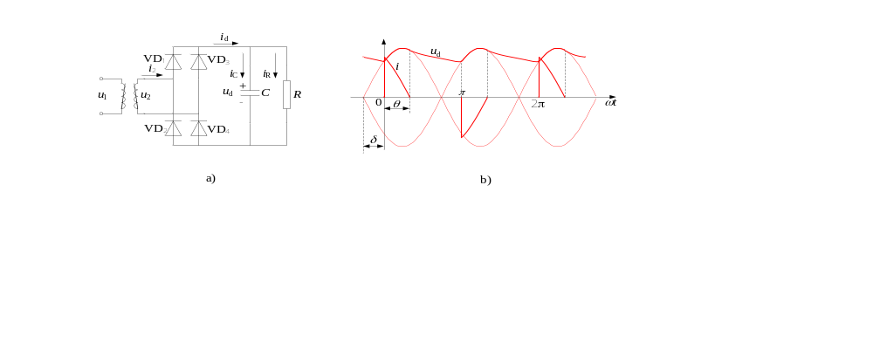
3.4.1 电容滤波的单相不可控整流电路
图3-28 电容滤波的单相桥式不可控整流电路及其工作波形
a) 电路 b) 波形
■工作原理及波形分析
◆基本工作过程
☞在u₂正半周过零点至ωt=0期间，因u₂<u_{d}，故二极管均不导通，此阶段电容C向R放电，提供负载所需电流，同时u_{d}下降。
☞至ωt=0之后，u₂将要超过u_{d}，使得VD₁和VD₄开通，u_{d}=u₂，交流电源向电容充电，同时向负载R供电。

Slide 13
3.4.1 电容滤波的单相不可控整流电路
图3-28 电容滤波的单相桥式不可控整流电路及其工作波形
a) 电路 b) 波形
■工作原理及波形分析
◆基本工作过程
☞电容被充电到ωt=θ时，u_{d}=u₂，VD₁和VD₄关断。电容开始以时间常数RC按指数函数放电。
☞当ωt=π，即放电经过π-θ角时，u_{d}降至开始充电时的初值，另一对二极管VD₂和VD₃导通，此后u₂又向C充电，与u₂正半周的情况一样。

Slide 14
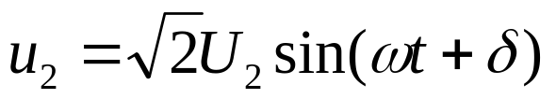
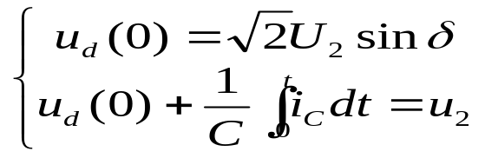
3.4.1 电容滤波的单相不可控整流电路
◆δ和θ的确定
☞δ指VD₁和VD₄导通的时刻与u₂过零点相距的角度，θ指VD₁和VD₄的导通角。
☞ 在VD₁和VD₄导通期间
式中，u_{d(0)}为VD₁、VD₄开始导通时刻直流侧电压值。
(3-37)
(3-38)

Slide 15

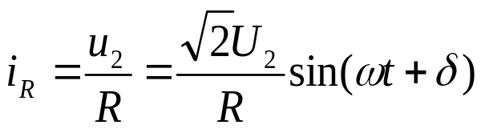
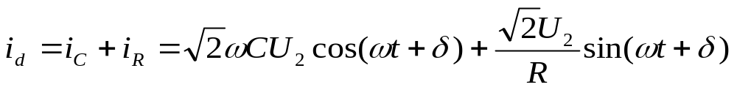

3.4.1 电容滤波的单相不可控整流电路
◆δ和θ的确定
将u₂代入并求解得：
而负载电流为：
(3-39)
(3-40)
(3-41)
则当ωt=θ时，VD₁和VD₄关断。将i_{d}(θ)=0代入式（3-41），得：
(3-42)

Slide 16
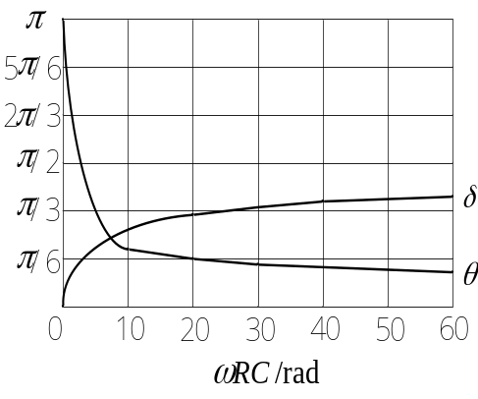

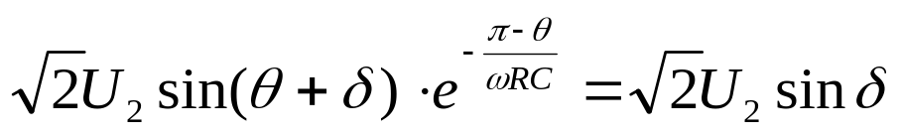

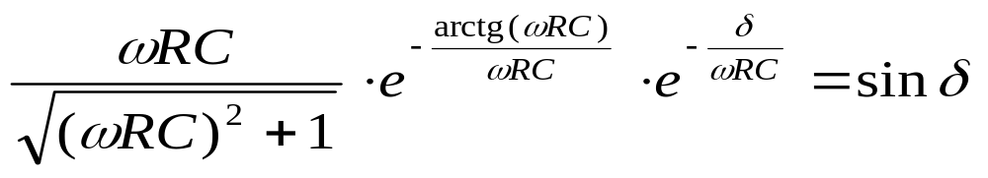
3.4.1 电容滤波的单相不可控整流电路
二极管导通后u₂开始向C充电时的u_{d}与二极管关断后C放电结束时的u_{d}相等，故有下式成立：
(3-43)
图3-29 δ 、θ与ωRC的关系曲线
(3-44)
由式（3-42）和（3-43）得
(3-45)
可由式（3-45）求出δ，进而由式（3-44）求出θ,显然δ和θ仅由乘积ωRC决定。

Slide 17
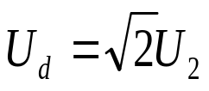


3.4.1 电容滤波的单相不可控整流电路
■主要的数量关系
◆输出电压平均值
☞空载时，
☞重载时，U_{d}逐渐趋近于0.9U₂，即趋近于接近电阻负载时的特性。
☞在设计时根据负载的情况选择电容C值，使 , 此时输出电压为：
U_{d}≈1.2U₂ (3-46)
◆电流平均值
☞输出电流平均值I_{R}为： I_{R}=U_{d}/R (3-47)
I_{d}=I_{R} (3-48)
☞二极管电流i_{D}平均值为：I_{D}=I_{d}/2=I_{R}/2 (3-49)
◆二极管承受的电压
☞为变压器二次侧电压最大值，即 。

Slide 18
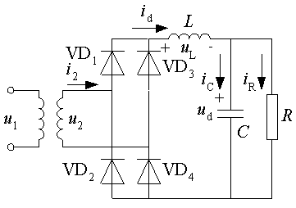
3.4.1 电容滤波的单相不可控整流电路
■感容滤波的单相桥式不可控整流电路
◆实际应用中为了抑制电流冲击，常在直流侧串入较小的电感。
◆u_{d}波形更平直，电流i₂的上升段平缓了许多，这对于电路的工作是有利的。
i
2
,
u
2
,
u
d
u
u
2
d
i
2
0
δ
θ
π
ω
t
a)
b)
图3-31 感容滤波的单相桥式不可控整流电路及其工作波形
a） 电路图 b）波形

Slide 19
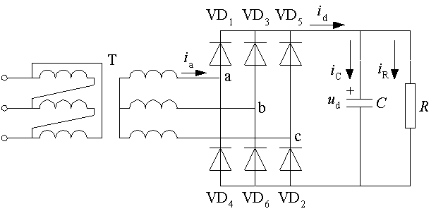
3.4.2 电容滤波的三相不可控整流电路
u
d
u
ab
u
u
ac
d
i
a
δ
0
θ
π
π
ω
t
3
i
d
a)
O
b)
ω
t
图3-32 电容滤波的三相桥式不可控整流电路及其波形
a) 电路 b) 波形
■基本原理
◆当某一对二极管导通时，输出直流电压等于交流侧线电压中最大的一个，该线电压既向电容供电，也向负载供电。
◆当没有二极管导通时，由电容向负载放电，u_{d}按指数规律下降。

Slide 20
3.4.2 电容滤波的三相不可控整流电路
u
d
u
ab
u
u
ac
d
i
a
δ
0
θ
π
π
ω
t
3
i
d
a)
O
b)
ω
t
图3-32 电容滤波的三相桥式不可控整流电路及其波形
a) 电路 b) 波形
■电流i_{d}断续和连续
◆比如在VD₁和VD₂同时导通之前VD₆和VD₁是关断的，交流侧向直流侧的充电电流i_{d}是断续的。
◆VD₁一直导通，交替时由VD₆导通换相至VD₂导通，i_{d}是连续的。

Slide 21
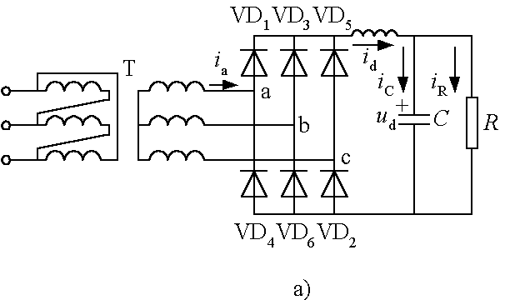
3.4.2 电容滤波的三相不可控整流电路
■考虑电感
◆实际电路中存在交流侧电感以及为抑制冲击电流而串联的电感。
◆有电感时，电流波形的前沿平缓了许多，有利于电路的正常工作。
◆随着负载的加重，电流波形与电阻负载时的交流侧电流波形逐渐接近。
i
a
O
ω
t
i
b)
a
O
ω
t
c)
图3-34 考虑电感时电容滤波的三相桥式整流电路及其波形
a）电路原理图 b）轻载时的交流侧电流波形 c）重载时的交流侧电流波形

Slide 22

3.4.2 电容滤波的三相不可控整流电路
■主要数量关系
◆输出电压平均值
☞U_{d}在（2.34U₂ ~2.45U₂）之间变化。
◆电流平均值
☞输出电流平均值I_{R}为：
I_{R}=U_{d}/R
电容电流i_{C}平均值为零，因此：
I_{d}=I_{R}
☞二极管电流平均值为I_{d}的1/3，即
I_{D}=I_{d}/3=I_{R}/3
◆二极管承受的电压
☞为线电压的峰值，为 。
(3-51)
(3-52)
(3-53)

Slide 23
3.5 整流电路的谐波和功率因数
3.5.1 谐波和无功功率分析基础
3.5.2 带阻感负载时可控整流电路交流侧谐 波和功率因数分析
3.5.3 电容滤波的不可控整流电路交流侧谐 波和功率因数分析

Slide 24
3.5 整流电路的谐波和功率因数·引言
■随着电力电子技术的发展，其应用日益广泛，由此带来的谐波(harmonics)和无功(reactive power)问题日益严重，引起了关注。
■无功的危害
◆导致设备容量增加。
◆使设备和线路的损耗增加。
◆线路压降增大，冲击性负载使电压剧烈波动。
■谐波的危害
◆降低发电、输电及用电设备的效率。
◆影响用电设备的正常工作。
◆引起电网局部的谐振，使谐波放大，加剧危害。
◆导致继电保护和自动装置的误动作。
◆对通信系统造成干扰。

Slide 25

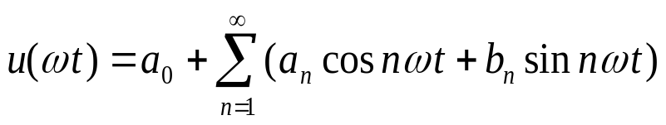
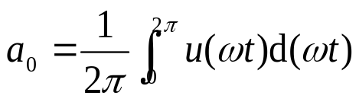
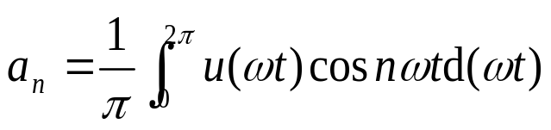
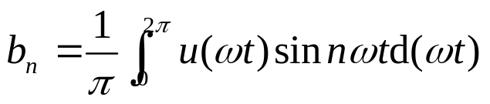
3.5.1 谐波和无功功率分析基础
■谐波
◆正弦波电压可表示为
式中U为电压有效值；ϕ_{u}为初相角；ω为角频率，ω=2πf=2π/T；f为频率； T为周期。
◆非正弦电压u(ωt)分解为如下形式的傅里叶级数
(3-54)
(3-55)
式中
n=1, 2, 3…

Slide 26
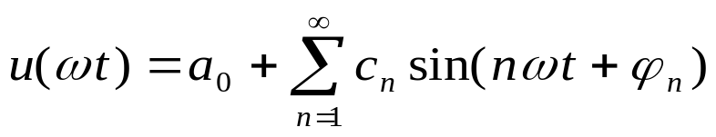
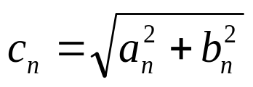



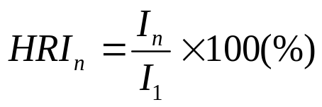
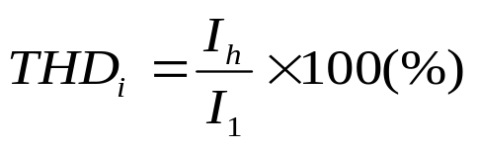
3.5.1 谐波和无功功率分析基础
或
(3-56)
式中，c_{n}、ϕ_{n}和a_{n}、b_{n}的关系为
◆基波（fundamental）：频率与工频相同的分量。
谐波：频率为基波频率大于1整数倍的分量。
谐波次数：谐波频率和基波频率的整数比。
◆n次谐波电流含有率以HRI_{n}（Harmonic Ratio for In）表示
(3-57)
◆电流谐波总畸变率THD_{i}（Total Harmonic distortion）分别定义为（I_{h}为总谐波电流有效值）
(3-58)

Slide 27
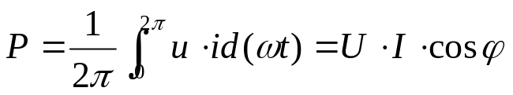
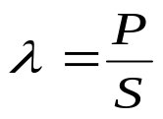

3.5.1 谐波和无功功率分析基础
■功率因数
◆正弦电路
☞有功功率就是其平均功率：
(3-59)
式中U、I分别为电压和电流的有效值，ϕ为电流滞后于电压的相位差。
☞视在功率为：
S=UI
(3-60)
☞无功功率为：
Q=UIsinϕ
(3-61)
☞功率因数为：
(3-62)
☞无功功率Q与有功功率P、视在功率S之间的关系：
(3-63)
☞在正弦电路中，功率因数是由电压和电流的相位差ϕ决定的，其值为：
λ=cosϕ
(3-64)

Slide 28

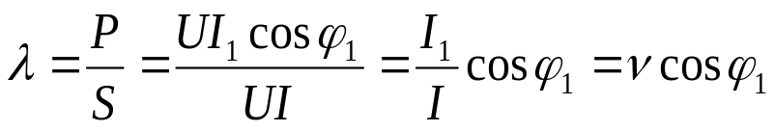


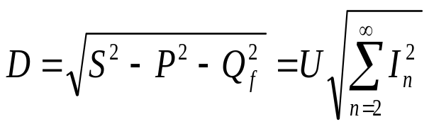
3.5.1 谐波和无功功率分析基础
◆非正弦电路
☞有功功率为
(3-65)
式中I₁为基波电流有效值，ϕ₁为基波电流与电压的相位差。
☞功率因数为：
(3-66)
式中，ν=I₁/I，即基波电流有效值和总电流有效值之比，称为基波因数，而cosϕ₁称为位移因数或基波功率因数。
☞无功功率
√定义很多，但尚无被广泛接受的科学而权威的定义。
√一般简单定义为（反映了能量的流动和交换）：
(3-67)
√仿照式（2-61）定义为：
(3-68)
☞畸变功率D为：
(3-71)

Slide 29
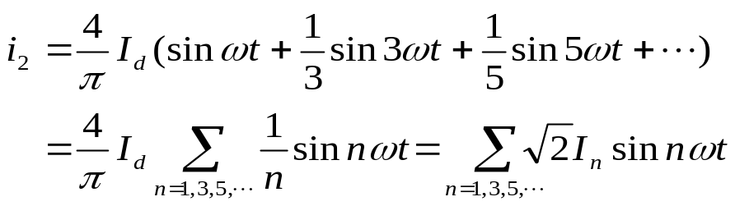
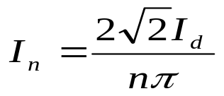
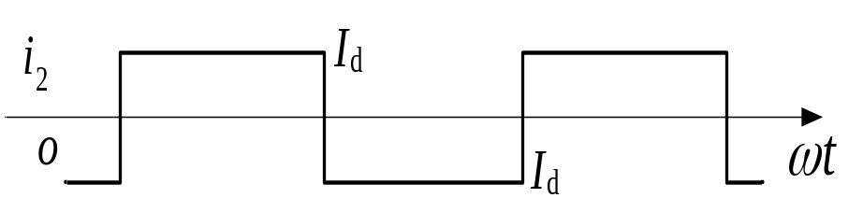
3.5.2 带阻感负载时可控整流电路交流侧谐波和功率因数分析
■单相桥式全控整流电路
◆电流波形如图3-6所示，将电流波形分解为傅里叶级数，可得
(3-72)
其中基波和各次谐波有效值为
n=1,3,5,…
(3-73)
可见，电流中仅含奇次谐波，各次谐波有效值与谐波次数成反比，且与基波有效值的比值为谐波次数的倒数。
图3-6 i₂的波形

Slide 30
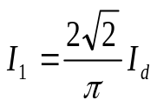
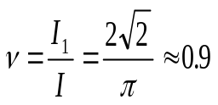

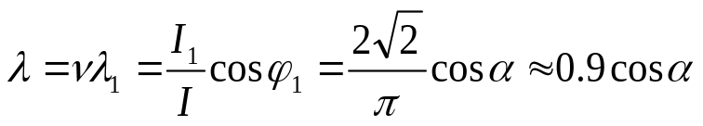
3.5.2 带阻感负载时可控整流电路交流侧谐波和功率因数分析
◆功率因数
☞基波电流有效值为
(3-74)
☞i₂的有效值I=I_{d}，可得基波因数为
(3-75)
☞电流基波与电压的相位差就等于控制角α，故位移因数为
(3-76)
☞功率因数为
(3-77)

Slide 31
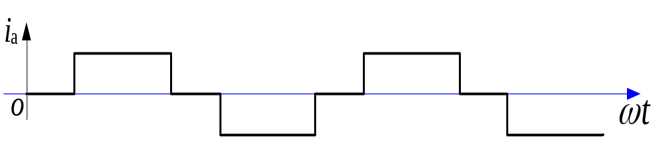
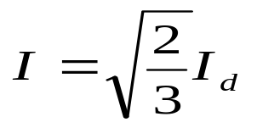

3.5.2 带阻感负载时可控整流电路交流侧谐波和功率因数分析
图3-24 i_{a}的波形
■三相桥式全控整流电路
◆以α=30°为例，电流有效值为
(3-78)
◆电流波形分解为傅立叶级数
(3-79)

Slide 32




3.5.2 带阻感负载时可控整流电路交流侧谐波和功率因数分析
由式（3-79）可得电流基波和各次谐波有效值分别为
(3-80)
结论：电流中仅含6k±1（k为正整数）次谐波，各次谐波有效值与谐波次数成反比，且与基波有效值的比值为谐波次数的倒数。
◆功率因数
☞基波因数为
(3-81)
☞电流基波与电压的相位差仍为α，故位移因数仍为
(3-82)
☞功率因数为
(3-83)

Slide 33

3.5.3 电容滤波的不可控整流电路交流侧谐波和功率因数分析
■单相桥式不可控整流电路
◆采用感容滤波。
◆电容滤波的单相不可控整流电路交流侧谐波组成有如下规律：
☞谐波次数为奇次。
☞谐波次数越高，谐波幅值越小。
☞谐波与基波的关系是不固定的。
☞ 越大，则谐波越小。
◆关于功率因数的结论如下：
☞位移因数接近1，轻载超前，重载滞后。
☞谐波大小受负载和滤波电感的影响。

Slide 34
3.5.3 电容滤波的不可控整流电路交流侧谐波和功率因数分析
■三相桥式不可控整流电路
◆有滤波电感。
◆交流侧谐波组成有如下规律：
☞谐波次数为6k±1次，k =1，2，3…。
☞谐波次数越高，谐波幅值越小。
☞谐波与基波的关系是不固定的。
◆关于功率因数的结论如下：
☞位移因数通常是滞后的,但与单相时相比,位移因数更接近1。
☞随负载加重（ωRC的减小），总的功率因数提高；同时，随滤波电感加大，总功率因数也提高。

Slide 35



3.5.4 整流输出电压和电流的谐波分析
图3-35 α=0°时，m脉波整流电路的整流电压波形
■整流电路的输出电压是周期性的非正弦函数，其中主要成分为直流，同时包含各种频率的谐波，这些谐波对于负载的工作是不利的。
■α=0°时，m脉波整流电路的整流电压和整流电流的谐波分析
◆整流电压表达式为
(3-84)

Slide 36





3.5.4 整流输出电压和电流的谐波分析
对该整流输出电压进行傅里叶级数分解，得出：
(3-85)
式中，k=1，2，3…；且：
(3-86)
(3-87)
◆电压纹波因数
(3-88)
其中
(3-89)

Slide 37



3.5.4 整流输出电压和电流的谐波分析
(3-90)
将上述式（3-89）、（3-90）和（3-86）代入（3-88）得
(3-91)
表3-3 不同脉波数m时的电压纹波因数值
m | 2 | 3 | 6 | 12 | ∞
u（%） | 48.2 | 18.27 | 4.18 | 0.994 | 0

Slide 38




3.5.4 整流输出电压和电流的谐波分析
◆负载电流的傅里叶级数
(3-92)
上式中：
(3-93)
(3-94)
(3-95)

Slide 39
3.5.4 整流输出电压和电流的谐波分析
◆α=0°时整流电压、电流中的谐波有如下规律：
☞m脉波整流电压u_{d0}的谐波次数为mk（k=1，2，3...）次，即m的倍数次；整流电流的谐波由整流电压的谐波决定，也为mk次。
☞当m一定时，随谐波次数增大，谐波幅值迅速减小，表明最低次（m次）谐波是最主要的，其它次数的谐波相对较少；当负载中有电感时，负载电流谐波幅值d_{n}的减小更为迅速。
☞m增加时，最低次谐波次数增大，且幅值迅速减小，电压纹波因数迅速下降。

Slide 40



3.5.4 整流输出电压和电流的谐波分析
■ α不为0°时的情况
◆整流电压分解为傅里叶级数为：
◆以n为参变量，n次谐波幅值对α的关系如图3-36所示：
☞当α从0°~ 90°变化时，u_{d}的谐波幅
值随α增大而增大，α=90°时谐波
幅值最大。
☞ α从90°~ 180°之间电路工作于有源
逆变工作状态，u_{d}的谐波幅值随α
增大而减小。
(3-96)
图3-36 三相全控桥电流连续时，以n为参变量的 与α的关系

